Slide 1
Každá (základní) škola má mít přehled o svých vzdělávacích výsledcích

Slide 2
Důvody pro zavedení evaluačních nástrojů v 5. a 9. ročnících ZŠ
decentralizace vzdělávacího systému – větší odpovědnost škol - posílení zpětné vazby evaluačními procesy
zásadní změny v pojetí pedagogických procesů - od plnění předem stanovených norem všemi stejně - k vytváření prostoru a podmínek pro kreativitu škol v naplňování rámcových kritérií vlastním způsobem - však s sebou přinášejí rizika v podobě možného snížení kvality vzdělávání, pokud nejsou vytvořeny odpovídající mechanismy, které by tomu zabránily
Notes:
Úkolem státu je vyvinout úsilí, aby zajistil nejen co nejvyšší kvalitu vzdělávání každého žáka, ale i efektivitu celého vzdělávacího systému.

Slide 3

„Státní“ evaluace v základním vzdělávání v Česku ?

Slide 4
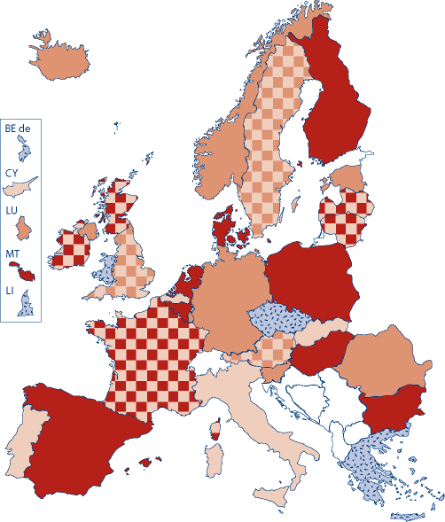
Jak to vypadá v Evropě ?
Rozsah předmětů testovaných v celostátních testech,
úroveň ISCED 1 a 2, 2008/09
 | Dva hlavní předměty či jeden (jazyk výuky a matematika)
 | Tři předměty (dva hlavní předměty + cizí jazyk nebo přírodní vědy)
 | Více než tři předměty
 | Celostátní testy se nepoužívají
Notes:
Ve školním roce 2008/09 se celostátní testy v povinném vzdělávání nepoužívaly pouze v Německy mluvícím společenství Belgie, České republice, Řecku, Walesu a Lichtenštejnsku.

Slide 5
Co chceme hodnotit ?
Efektivita
vzdělávacího
systému (výsledky
kurikulární
reformy)
Přidaná
hodnota
školou
?
Diagnostické
hodnocení
žáků
Výkonnost
žáka
pro další
vzdělávací příležitosti

Slide 6
Hlavní téma Dlouhodobého záměru 2011 – kvalita vzdělávání
Zavést standardizované hodnocení žáků a škol na úrovni 5. a 9. ročníků ZŠ (včetně odpovídajících ročníků 6 a 8letých gymnázií) a další doprovodné nástroje pro zlepšení kvality základního vzdělávání
V souladu s RVP ZV upravit očekávané výstupy tak, aby plnily úlohu evaluačního standardu
Připravit podpůrné nástroje pro přípravu testování a podporu škol k testování -zejména školením učitelů a školního managementu
Plošné hodnocení výsledků vzdělávání pro
    vlastní hodnocení školy,
      orientaci žáka o svých výsledcích
      zjišťování přidané hodnoty školy,
Výběrová šetření pro účely zhodnocení efektivity vzdělávacího systému a průběhu kurikulární reformy
Průběžné hodnocení žáků pro diagnostické i formativní účely

Slide 7
A jak to celé má fungovat ?
K jakému účelu bude testování užito
Co budeme s výsledky dělat
Kdo bude mít k výsledkům přístup
Jak podpoříme učitele v procesu testování
Jaký dopad budou mít výsledky pro školy
?

Slide 8
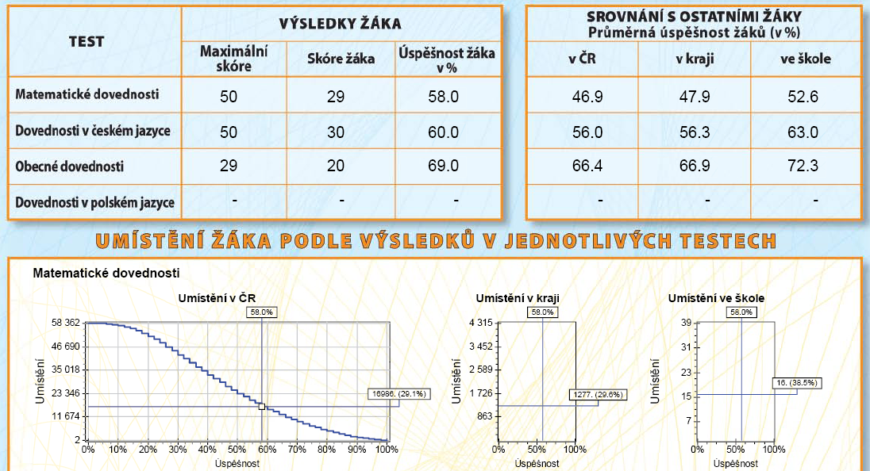
SP KVALITA I
Výsledky žáka – osvědčení pro žáky

Slide 9
Děkuji za pozornost
jaromir.krejci@msmt.cz

